Slide 1

2018 권역별 합동훈련
호남권(광주,전남,제주)

Slide 2
교육일정
일시 : 2018년3월16일~18일(2박3일)
주관 : 광주산악구조대
장소 : 광주광역시 상무시민공원 상무인공암벽장
참석대상
-광주산악구조대원(12명)
-전남산악구조대원(15명)
-제주산악구조대원(00명)

Slide 3
일정표
날짜 | 시간 | 교육내용 | 비고
16(금) | 19:00 ~ 22:00
17(토) | 06:00 ~ 07:00 | 기상 및 체조
 | 07:00 ~ 08:00 | 조식
 | 08:00 ~ 09:00 | 개회식
 | 09:00 ~ 12:00 | 교육
 | 12:00 ~ 13:00 | 중식
 | 13:00 ~ 17:00 | 교육
 | 17:00 ~ 18:00 | 석식
 | 18:00 ~ 20:00 | 야간교육
 | 20:00 ~ 22:00 | 간담회
18(일) | 06:00 ~ 07:00 | 기상 및 체조
 | 07:00 ~ 08:00 | 조식
 | 08:00 ~ 12:00 | 교육
 | 12:00 ~ 13:00 | 중식 및 해산

Slide 4
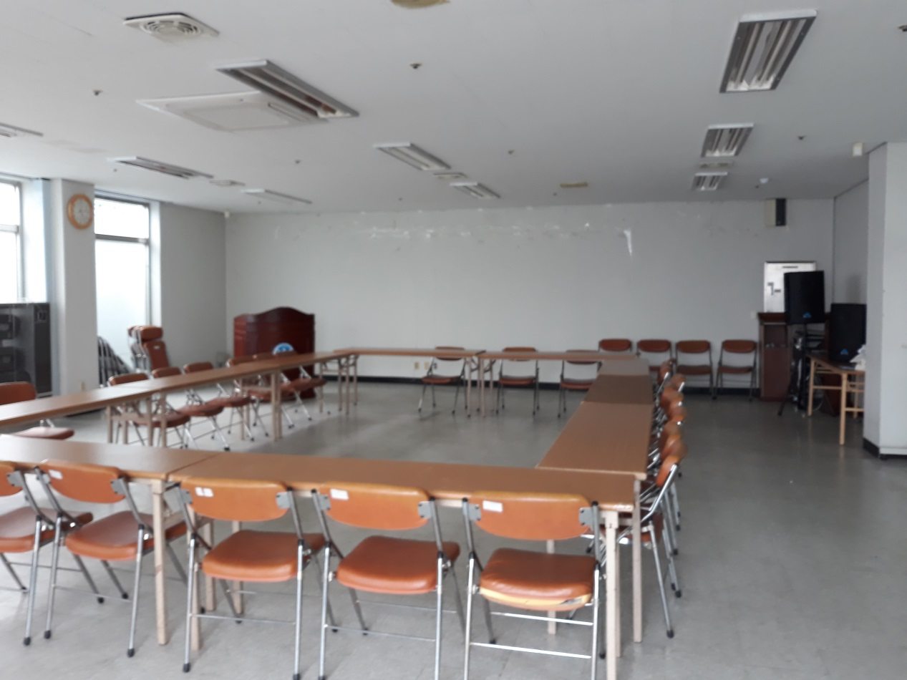
교육장소(실내교육)

Slide 5
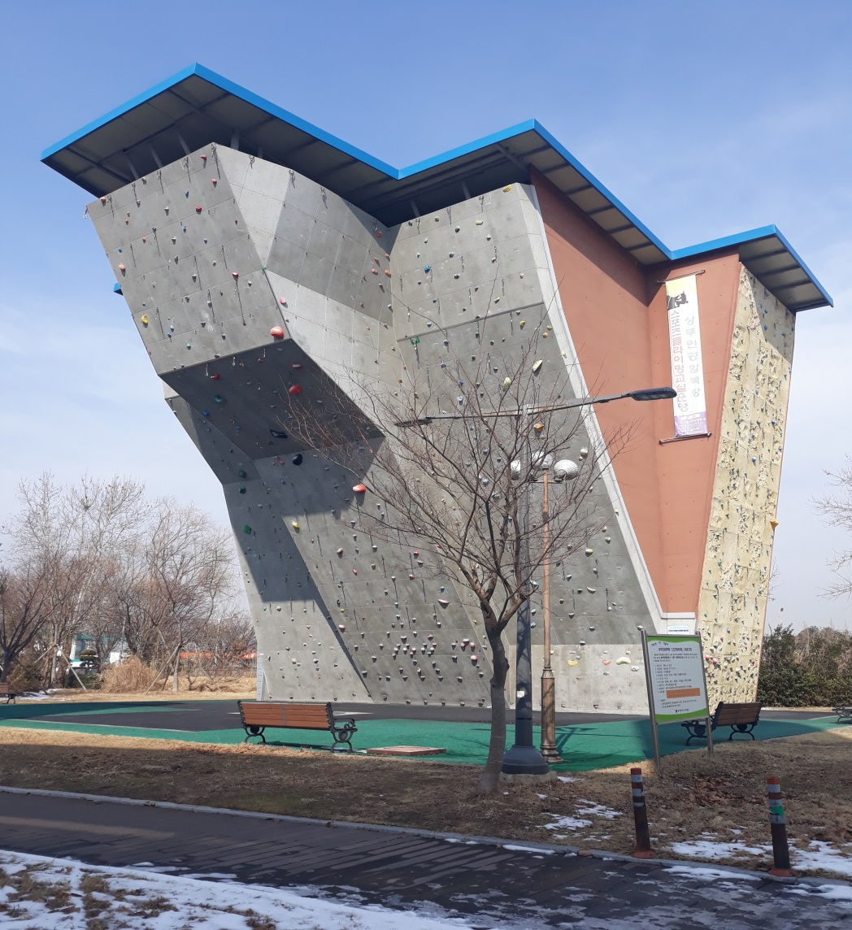
교육장

Slide 6
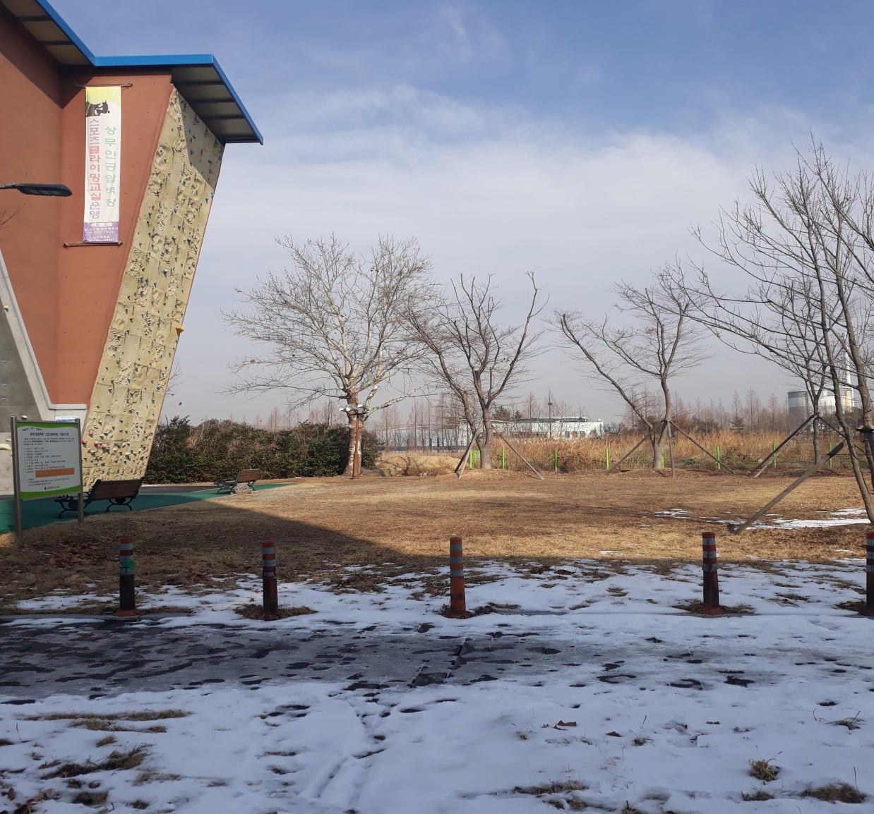
야영장

Slide 7
교육내용
팀구조-8명 3개조 운영
협회 강사 파견 요청

